Slide 1
지금은 기도로 예배를
준비하는 시간입니다

Slide 2

찬양
예수 우리 왕이여

Slide 3
예수 우리 왕이여
이곳에 오셔서

Slide 4
보좌로 주여 임하사
찬양을 받아 주소서

Slide 5
주님을 찬양 하오니
주님을 경배 하오니

Slide 6
왕이신 예수여 오셔서
좌정하사 다스리소서

Slide 8
찬양
이제 역전 되리라

Slide 9
기도를 멈추지 마라
눈 앞에 상항이 마음을 눌러도

Slide 10
원망치 마라 너의 입을 지켜라
저들은 너의 입을 보고 있다

Slide 11
마음을 뺏기지 마라
내가 널 도우지 않는단 소리에

Slide 12
너의 모든게 모든게 불리 해도
너는 기도를 계속 해라

Slide 13
너 기도를 멈추지 마라
내가 너의 그 모든 상황을

Slide 14
바로 역전 시키리니

Slide 15
너 기도를 멈추지 마라
내가 잠시도 쉬지 않고

Slide 16
모든걸 지켜 보고 있으니

Slide 17
바로 역전 되라라

Slide 19
결단 찬양
나는 믿네

Slide 20
내게 허락 하신 시련을 통해
나의 믿음 더욱 강하게 자라 나고

Slide 21
험한 살과 골짜기 지나는 동안
주께 더 가까이 나를 이끄시네

Slide 22
내가 겪는 시험이 어렵고 힘들어도
내 주님보다 크지 않네

Slide 23
내 앞에 바다가 갈라 지지 않으면
주가 나로 바다 위 걷게 하리

Slide 24
나는 믿네 주의 능력으로
담대히 나아 가리라

Slide 25
주와 함께 싸워 승리 하리라
날마다 믿음으로 나 살아 가리

Slide 27
영광송
지금까지 에벤에셀

Slide 28
지금까지 에벤에셀
여기 임마누엘

Slide 29
앞으로 여호와 이레
나의 가는 길 함께 하시네

Slide 31
사도신경
신앙 고백

Slide 32
여러분은 성부 하나님을
믿으십니까?

Slide 33
예, 나는 전능하신 아버지 하나님
천지의 창조주를 믿습니다

Slide 34
여러분은 성자 예수님을
믿으십니까?

Slide 35
예, 나는 그의 유일하신 아들
우리 주 예수 그리스도를 믿습니다

Slide 36
그는 성령으로 잉태되어
동정녀 마리아에게서 나시고

Slide 37
본디오 빌라도에게 고난을 받아
십자가에 못박혀 죽으시고

Slide 38
장사된 지 사흘만에 죽은 자
가운데서 다시 살아나셨으며

Slide 39
하늘에 오르시어 전능하신 아버지
하나님 우편에 앉아 계시다가

Slide 40
거기로부터 살아있는 자와
죽은 자를 심판하러 오십니다

Slide 41
여러분은 성령 하나님을
믿으십니까?

Slide 42
예, 나는 성령을 믿으며
거룩한 공교회와 성도의 교제와

Slide 43
죄를 용서 받는 것과 몸의 부활과
영생을 믿습니다. 아멘

Slide 45
찬송가 585장
내 주는 강한 성이요

Slide 46
1. 내 주는 강한 성이요
방패와 병기 되시니

Slide 47
큰 환난에서 우리를
구하여 내시리로다

Slide 48
옛 원수 마귀는
이 때도 힘을 써 모략과 권세로

Slide 49
무기를 삼으니
천하에 누가 당하랴

Slide 50
2. 내 힘만 의지 할 때는
패 할 수 밖에 없도다

Slide 51
힘 있는 장수 나와서
날 대신하여 싸우네

Slide 52
이 장수 누군가 주 예수그리스도
만군의 주로다

Slide 53
당할 자 누구랴
반드시 이기리로다

Slide 54
3. 이 땅에 마귀 들끊어
우리를 삼키려 하나

Slide 55
겁 내지 말고 섰거라
진리로 이기리도다

Slide 56
친척과 재물과 명예와 생명을
다 빼앗긴대도

Slide 57
진리는 살아서
그 나라 영원 하리라 아멘

Slide 59
감사와 회계 기도

Slide 61
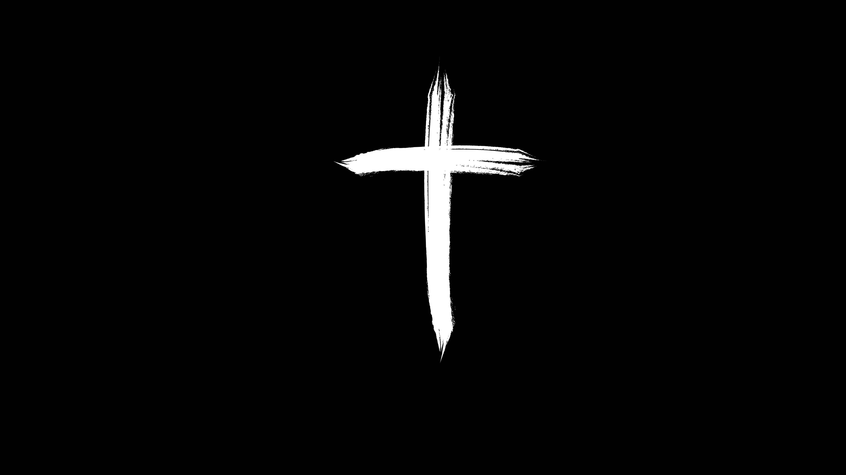
대표기도
장나름 안수집사

Slide 63
에벤에셀 성가대
오 놀라운 구세주

Slide 65

요한계시록 2:8-11 (신약 p400)
죽도록 충성하라
김병주 목사

Slide 67
결단 찬양
나는 믿네

Slide 68
내게 허락 하신 시련을 통해
나의 믿음 더욱 강하게 자라 나고

Slide 69
험한 살과 골짜기 지나는 동안
주께 더 가까이 나를 이끄시네

Slide 70
내가 겪는 시험이 어렵고 힘들어도
내 주님보다 크지 않네

Slide 71
내 앞에 바다가 갈라 지지 않으면
주가 나로 바다 위 걷게 하리

Slide 72
나는 믿네 주의 능력으로
담대히 나아 가리라

Slide 73
주와 함께 싸워 승리 하리라
날마다 믿음으로 나 살아 가리

Slide 75
특송-1여전도회
신실하게 진실하게

Slide 77
천국 소망 찬양
그날(One Day)

Slide 78
1. 그날 모두 변화 되리 예수
모든 상처 치유 되리

Slide 79
이전 것은 지나가리라
그날에

Slide 80
그날 모두 알게 되리 예수
모든 답을 얻게 되리

Slide 81
모든 걱정 사라지리
그날에

Slide 82
그날에 천국에서
영원한 기쁨 주와 나누리

Slide 83
주의 얼굴 뵐 때
승리의 노래 부르리

Slide 84
2. 그날 주의 얼굴 보리 예수
크신 은혜 알게 되리

Slide 85
또 홀연히 변화 되리라
그날에

Slide 86
그날에 자유케 되리라 예수
모든 고통은 끝나리

Slide 87
찬란한 주 영광 보리라
그날에

Slide 88
그날에 천국에서
영원한 기쁨 주와 나누리

Slide 89
주의 얼굴 뵐 때
승리의 노래 부르리

Slide 91
축도
김병주 목사

Slide 93


